Slide 1
人员健康管理技术方案
PREVENTION AND CONTROL OF NEW CORONAVIRUS INFECTION
江苏省疾病预防控制中心

Slide 2
前言导读
根据当前疫情防控形势发展趋势变化，突出重点、统筹兼顾、分类指导、分区施策，坚持依法防控、科学防治、精准施策，加强人员社会管控，严防输入和扩散风险,提高疫情防控的科学性、精准性和针对性。
1.健康风险判定标准
提出了
2. 相应管理措施
3.健康认证申领
本方案将根据疫情形势的变化和评估结果，及时更新

Slide 3
PART 01
01
健康风险判定标准
根据居民近期旅行史或居住史、目前健康状况、病例密切接触史等判断其传播疾病风险，将居民划分为三类:高风险人员、中风险人员、低风险人员。

Slide 4
健康风险判定标准
高风险人员、中风险人员与低风险人员的定义
高风险人员
中风险人员
低风险人员
来自疫情防控重点地区和高风险地区的人员；
确诊病人；
疑似病人；
正在实施集中隔离医学观察的无症状感染者；
正在实施集中或居家隔离医学观察的密切接触者；
其他需要纳入高风险人员管理的人员。
来自疫情中风险地区的人员;
有发热、干咳、气促、呼吸道症状的人员;
实施居家观察未满14天的治愈出院确诊病人；
解除医学隔离未满14天的无症状感染者；
其他需要纳入中风险人员管理的人员。
来自疫情低风险地区的人员；
高风险、中风险人员以外的人员;

Slide 5
PART 02
02
管理措施

Slide 6
管理措施
1、来自疫情特别严重的湖北省的人员应当自到达目的地开始实行集中隔离医学观察14天。
2、来自其他高风险地区的人员应当自到达目的地开始实行集中或居家隔离医学观察14天。
3、确诊病人、疑似病人应当在具备有效隔离条件和防护条件的定点医疗机构隔离治疗至符合出院标准。
高风险人员：
相关机构和社区负责对高风险人员进行严格管控。
4.无症状感染者应当实行集中隔离医学观察14天，原则上连续两次标本核酸检测阴性（采样时间至少间隔1天）后可解除隔离。
5. 密切接触者应当实行集中隔离医学观察，医学观察期为与病例或无症状感染者末次接触后14天,解除隔离前需进行咽拭子、肛拭子病毒核酸检测和肺部影像学检查，如任一标本病毒核酸检测阳性或肺部影像学有新冠肺炎进展表现，则收治定点医院进一步治疗。

Slide 7
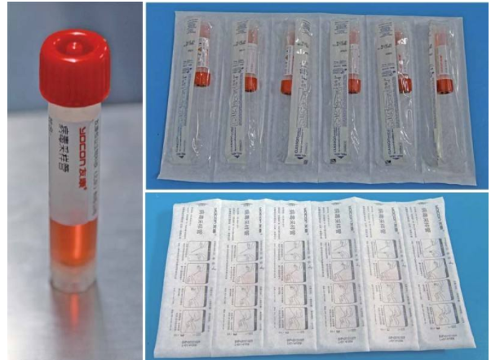
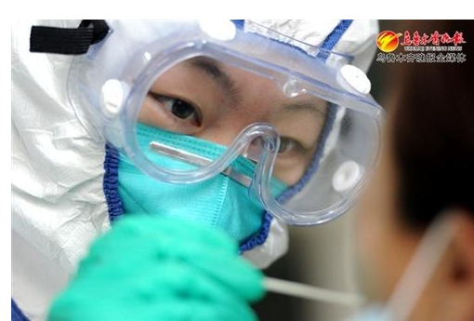
管理措施
1、来自疫情中风险地区的人员应当自到达目的地开始居家隔离医学观察14天。
2、治愈出院的确诊病人、解除集中隔离的无症状感染者应当居家隔离医学观察14天。 且在出院后第7天和第14天分别采集咽肛拭子核酸筛查，发现阳性收治定点医疗机构进一步诊治。
中风险人员：
中风险人员应当严格落实居家隔离医学观察要求，自觉接受社区管理。

Slide 8
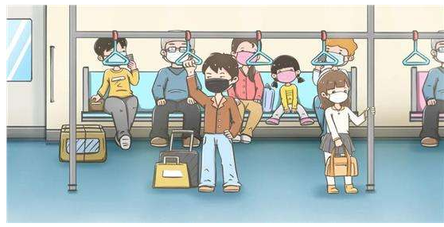
管理措施
低风险人员
体温检测正常可出行和复工。

Slide 9
PART 03
03
健康认证申领

Slide 10
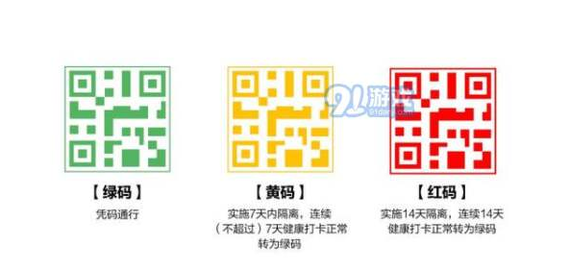
健康认证申领
居民可通过申领个人健康码、健康通行卡等健康认证满足出行和复工需要。
STEP 01 个人健康码申领
已建立个人健康码管理平台的地区，居民通过网络平台进行个人健康码申领，系统自动按照健康风险高低审核生成红、黄、绿等三色“健康码”。
孤寡老人、远郊农村人员等没有条件通过网络平台申领的人员，可由社区人员负责代为申领并生成纸质“健康码”（有效期14天）。

Slide 11
健康认证申领
居民可通过申领个人健康码、健康通行卡等健康认证满足出行和复工需要。
STEP 02 健康通行卡申领
不具备条件建立个人信息码管理平台的地区，居民自行填写个人健康申报表（各地根据实际自行设计申报表样式），符合低风险人员条件的，经社区（村）审核通过，发放加盖社区（村）公章的健康通行卡（有效期14天）。

Slide 12
抗击疫情，从我做起！
PREVENTION AND CONTROL OF NEW CORONAVIRUS INFECTION

